Slide 1
Світова еволюція маркетингу
Виконав Набережний Артур Вячеславович КН-21

Slide 2






Що таке маркетинг?
Маркетинг — це діяльність, спрямована на досягнення цілей підприємств, установ, організацій шляхом формування попиту та максимального задоволення потреб споживачів.

Slide 3
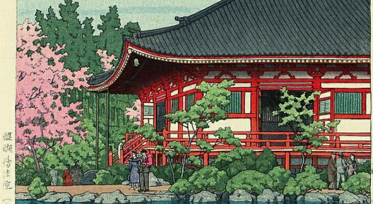
Перші свідтства
Японці затверджують, що вперше маркетинг став практикуватися в XVII столітті в Японії, коли в 1650 році в Токіо родина Мицуі відкрила перший універмаг, де вперше з'явилися відособлені відділи для різних товарів. Мицуі вперше здійснили систему замовлень на основі потреб і бажання покупців і ввели продаж товарів з випробним терміном, протягом якого покупець міг повернути товар і одержати свої гроші назад.

Slide 4
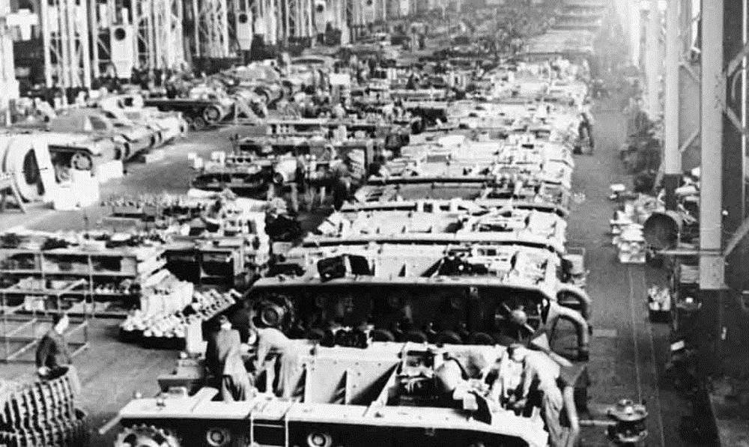
До 30-х років ХІХ століття маркетинг не був розповсюдженний. Його використовували, але не виділяли його як окремий інструмент. Реклама використовувалася для просування продукту в маси, але не була настільки різноманітною як зараз.

Slide 5
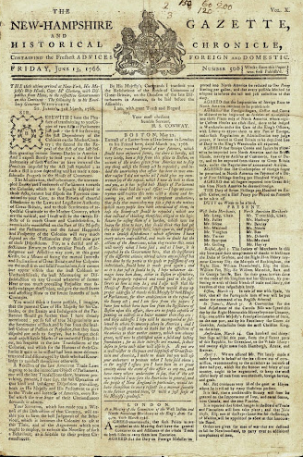
На початку XVII століття починають виходити перші англійські газети, які відразу ж стають новими важливими коштами реклами.
Бенджаміна Франкліна деякі вважають батьком-засновником американської реклами: уже перший номер його "Пенсільванської газети", що з'явився в 1729 році, містить рекламний розділ.

Slide 6
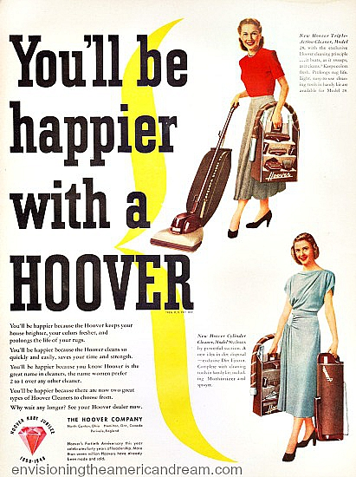
20-і роки ХХ століття - роки бурхливого росту ринку реклами. В той час з'явилися так звані "мильні опери". Ці драматичні серіали спонсирувались переважно виробниками мила, такими як "Procter & Gamble" або "Lever Bros.", і домінували спочатку на радіо, а потім і на телебаченні в той ефірний час, коли головну частину аудиторії становили домогосподарки.

Slide 7
В ті часи особлива увага приділяється покращенню виробничої діяльності підприємства. Девіз, що виражає суть основних цілей розвитку організації: «Більше зробили - більше прибуток».

Slide 8
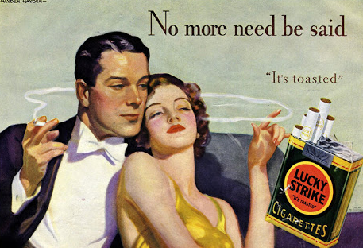
Другий період (до 50-х рр.) - орієнтація на збут. Наукові досягнення привели до перенасичення ринку. Девіз, що виражає суть основних цілей розвитку організації: «Більше продали - більше прибуток». У цей період активно вивчалися потреби й попит, застосовувалася реклама й стимулювання продажів. Але при цьому витрати на заходи збуту швидко й значно виросли.

Slide 9
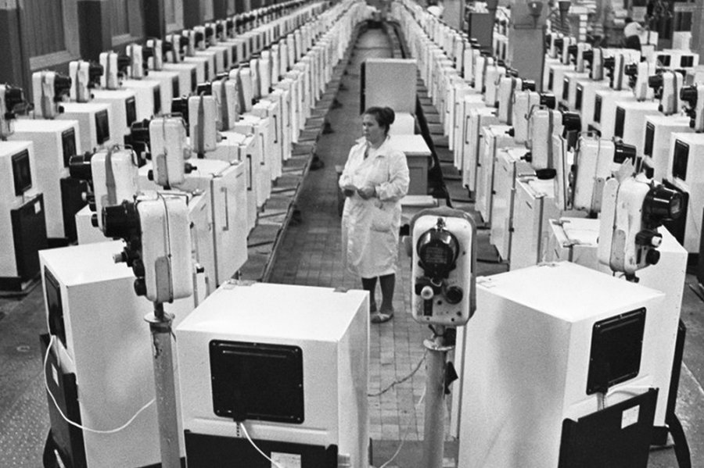
Третій період (до кінця 70-х рр.) - орієнтація на маркетинг. У цей період в основі формування попиту активно використовується комплекс маркетингу. Негативні сторони: у соціальному плані - поширення.

Slide 10
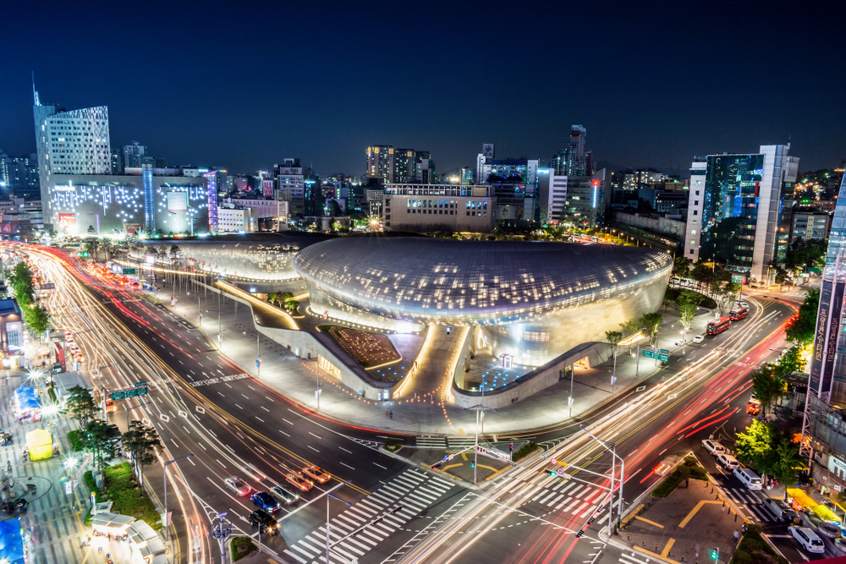
Четвертий період (до наших часів) - орієнтація на соціально-етичний маркетинг. Перш за все компанії проводять аналіз того, на що є попит, а вже потім починають виробництво.

Slide 11
Спасибо за внимание

